Slide 1
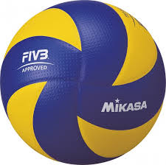
Μάθημα: Ν 132 ΠΕΤΟΣΦΑΙΡΙΣΗ
Αμυντικά συστήματα
Ανέστης Γιαννακόπουλος Ph.D. – ΕΕΠ / ΤΕΦΑΑ-ΣΕΦΑΑ ΔΠΘ

Slide 2
Αμυντικά συστήματα
Τα πιο συνηθισμένα αμυντικά συστήματα είναι:
Με τον παίκτη της θέσης 6 να παίζει στο μπροστινό μέρος του γηπέδου
Με τον παίκτη της θέσης 6 να παίζει στο πίσω μέρος του γηπέδου.

Slide 3
Άμυνα με το 6 μπροστά (ατομικό μπλοκ)

Slide 4
Άμυνα με το 6 μπροστά (διπλό - ομαδικό μπλοκ)

